Slide 1


Simulation freiverfahbarer Transportfahrzeuge in fahrerlosen Transportsystemen mit künstlicher Intelligenz

Slide 2
Zentrale Komponenten der Simulation
Fahrerloses Transportfahrzeug
Aufnahmestation
mit Ladeeinheit
Abgabestation
FTF
Sensorik

Slide 3


Einführung ins Simulationsmodell

Slide 4
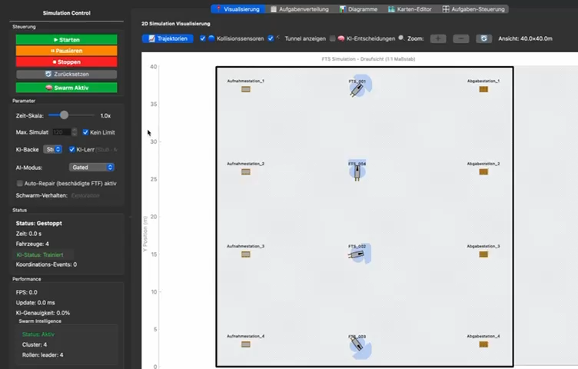

Slide 5
Ein Blick in die Zukunft
Herbert Simon (Nobelpreisträger)
“Lernen bedeutet, das Verhalten auf Basis von Erfahrung zu verändern”

Slide 6
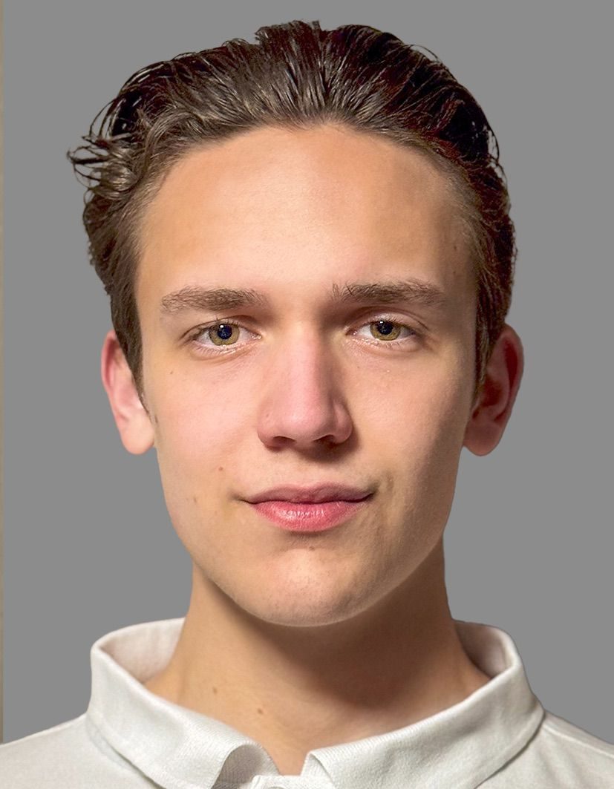
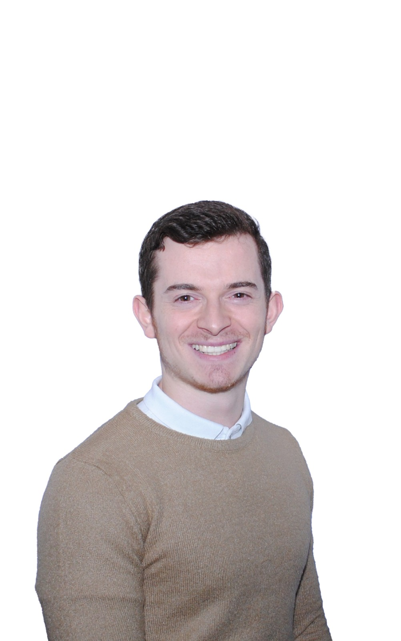
Vielen dank
Bei Fragen kontaktieren Sie bitte:
  Baranowski Daniel, Hasanaj Benjamin
baranowski@stud.hs-heilbronn.de
Behasanaj@stud.hs-heilbronn.de
Fakultät: Wirtschaft | Logistik

